Slide 1

Rencontre d’information
TLD Canada
Février 2008
Programme I.M.P.A.C.T.
Revue financière
Projets
Statut des commandes
Divers
Conclusion
Période de questions

Slide 2

TLD Canada
I.M.P.A.C.T.
Improving Market Penetration And Cost Targets
Notre engagement afin d’améliorer et maintenir notre compétitivité

Slide 3
I.M.P.A.C.T. 1 (2007)
  Projets en place
    Cylindres hydrauliques
    Boîtiers électriques
    Multitudes de petites pièces (Chine)
    WEC (Dalkotech)
    PCB
    Type de peinture
  Économies en 2007 par unités
    828: 11,000CAD
    929: 18,750CAD
    121: 17,000CAD

Slide 4
Revue financière
TLD Canada: 2007 Résultats négatifs
  MALGRÉ UNE BONNE PERFORMANCE DE TLD CANADA AU NIVEAU DU PROGRAMME IMPACT 1, LA FLUCTUATION DU TAUX CAD/USD (1:1) A COMPLÈTEMENT ANNULÉ l’EFFET DES ÉCONOMIES ENGENDRÉES.
  2008: Année pleine de défis
    Budget de 92 unités
      Actuellement, début 2008 énergiques au niveau du volume.
      Marge volatile dépendant de la région des ventes et de la situation géographique des compétiteurs

Slide 5
I.M.P.A.C.T. 2 (2008)
  Projets
    Chine (Group Sourcing et agent)
      MDW
      Tiges métalliques
      Mécanosoudés
      Manifolds hydrauliques en acier
      Radiateurs des moteurs
    Grasshoppers
    Conduits hydrauliques
    WEC (Dalkotech)
      Volume acier (Nesting) optimisation plaques
      Type d’acier, approvisionnement

Slide 6
I.M.P.A.C.T. 2 (2008)
  Économies anticipées:
    828=7,500CAD
    929=14,400CAD
    121=36,000CAD
    838=5,400CAD
    NBL=450CAD
    LSP/WSP=2,500CAD
  50% de nos achats en dollar USD
    Protection contre fluctuation du dollar
    Actuellement: 28%
  Heures d’assemblage
    Réduction 15%
    Temps de passage: 13 jours (Réduction inventaire)

Slide 7
TLD Canada
Projets en marche
NBL Électrique
  Continental en demo
NBL FedEx
  3 en fonction
NBL UPS
  1 en fonction
Analyses Manifolds hydrauliques
  Simuler 8,000 heures de fonctionnement en laboratoire
  Décision: Futur= O’ring Viton, manifold acier (Était aluminium)

Slide 8
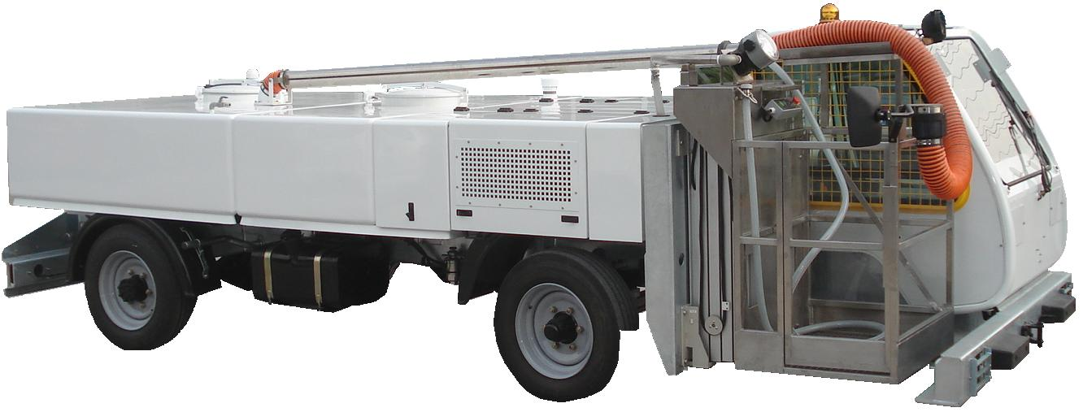
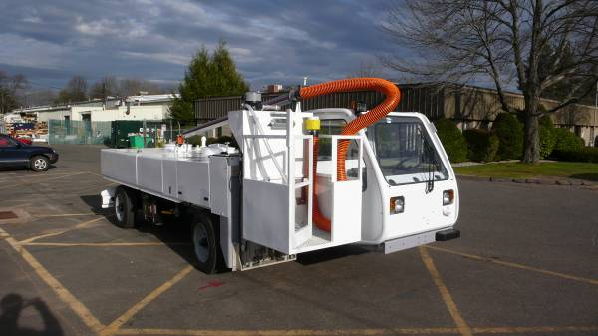
Introduction des LSP et WSP
Système pour régions froides
Multitude options (Air Canada)

Slide 9
Projets
TLD Canada
Moteurs TIER3 (2008): Introduction et développement (Nouvelles normes environnementales)
  828/838
    CAT et Deutz: Février
  929/121
    CAT et Deutz: Mars
  RANGER
    Perkins: Février
    Cummins: Avril
    Deutz:Mai

Slide 10
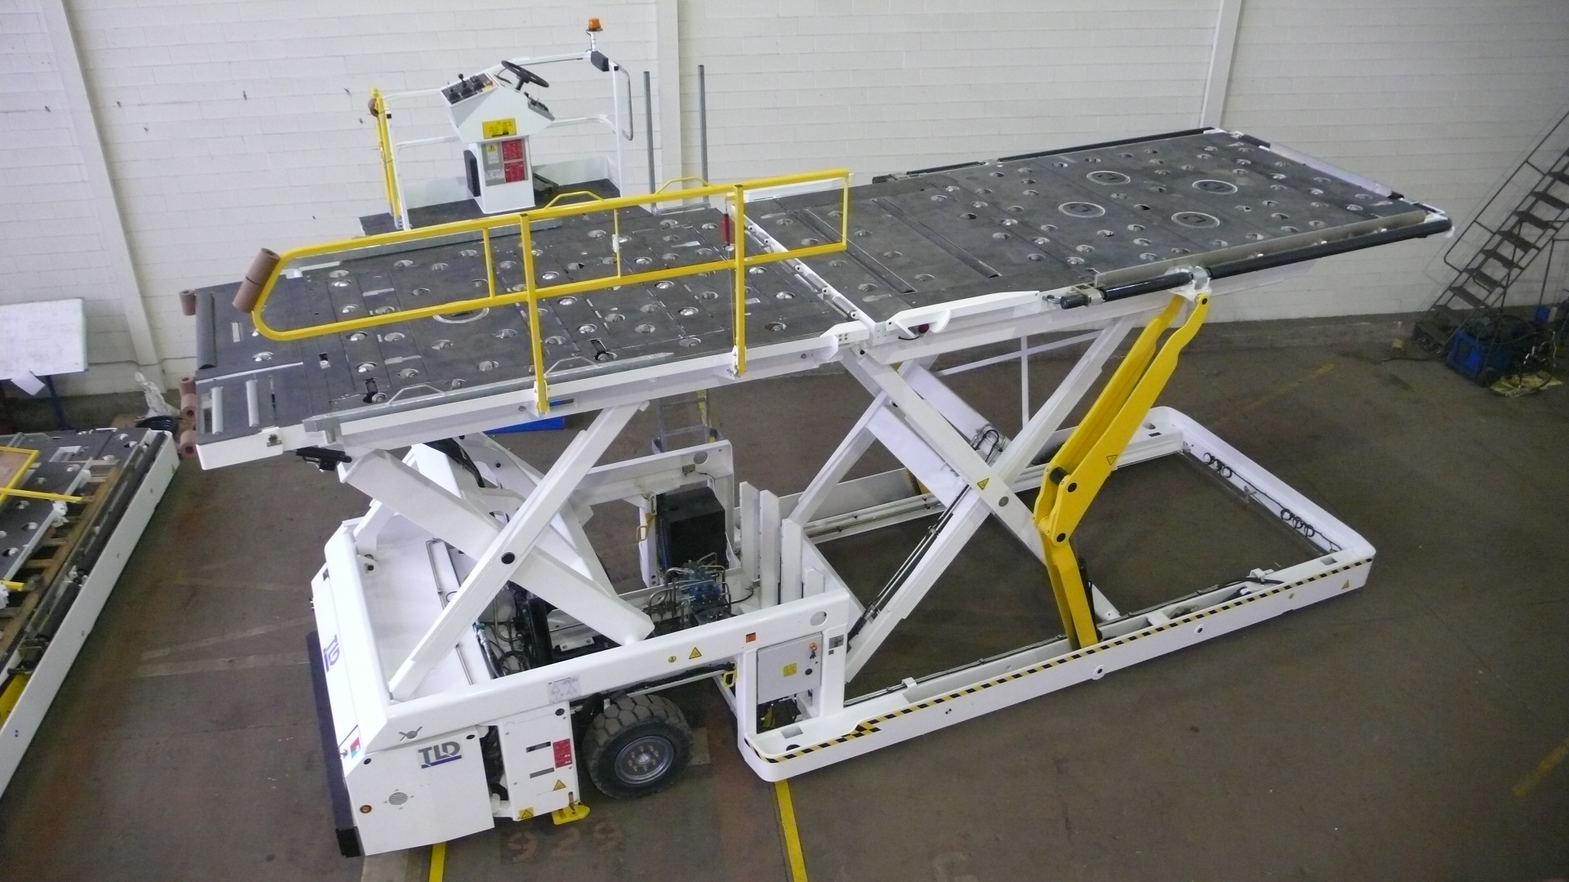
Projet Prioritaire
TXL-838
TXL-838
STD and WID
In test in NY (ASIG)
In production avril 2008
Chargé de projet; Mathieu Vinette

Slide 11
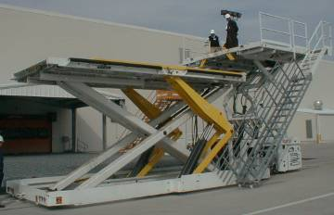
Projet Prioritaire
TLD-America
    UPS Dockers, unités électriques (Chargé projet: David Lacroix)

Slide 12
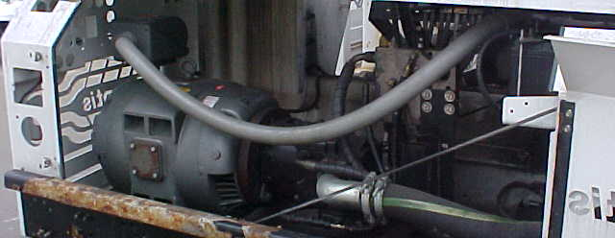
Projet Prioritaire
TLD-America
    UPS Dockers, potentiel 23 unités
    Première livraison: première semaine de Juin 2008 (Défi)
        Ensuite 3-4 par mois

Slide 13
Carnet de commandes Opportunités perdus
IGS Islande (2 x 929)
Air China (6 x 828-STD)
  Problèmes hydrauliques sur la flotte actuelle.
KES/Martinair (4 x 929)

Slide 14
Carnet de commandes fermes
LOADERS:
  7 x 929 UPS China avec moteurs CAT
  1 x 828-STD Oceania (Australie)
  2 x 929 Menzies Sout Africa
  1 x 121 BGS China
  9 x 828, 6 x 929 China Eastern
  6 x 828-WID ADAS
  1 x 929 Aktobe
  2 x 828-STD Swissport Nagoya
  1 x 828-WID Menzies St-Marteens

Slide 15
Carnet de commandes fermes
RANGER
  4 x LSP Air Canada
  3 x WSP Air Canada
  1 x Fedex NBL
  1 x LSP Northwest
  8 x LSP US Airways

Slide 16
Commandes potentielles
TLD-America
    UPS 929: 14
    DHL: 828-SUP ou 828-WID Qté 4-12
    RANGER:
      2 x NBL UPS
      7 x LSP/WSP Air Canada
      4 x LSP/WSP Northwest Airlines
TLD-Asie
    3 x 929 Pudong
    5 x Swissport China

Slide 17
Commandes potentielles
TLD-Europe
    1 x 121 ONU
    21 x TXL-STD (Air India) en discussion
    3 x 929S Sharja (Émirats Arabes)
    2 x 828-STD Aer Lingus

Slide 18
Divers
Augmentation du rythme vers 15 par mois suite aux prévisions.
L’équipe ingénierie travaille en priorité sur des échéanciers serrés
  Succès financier TLD Canada dépend, en grande partie, des projets 838 et 929-FT
  2 Priorités critiques
  EAP non reliés à ces projets seront mis de côté pour l’instant
    Concentration sur les deux projets
Certification ISO9001
  Aucune non-conformité
  3 observations
  Félicitations à tous

Slide 19
Divers
Nouveaux membres de l’équipe TLD Canada
  Bienvenue à tous les nouveaux employés de l’usine.
    Sébastien Blais
    Patrick Beaudry
    Steven Madore
    Georges Léon
    Francis Bacon McElreavy
    Simon Lebrun
    Francis Gosselin
  Nathalie Roy, comptabilité

Slide 20
Divers
Futurs membres de l’équipe TLD Canada
  10 intégrateurs (3 le 11 février, …)
  Ingénieur structure: Stéphane Bricault (11 février)
  Acheteuse: Nathalie Lebel (18 février)
  Stagiaire ingénierie: Pascal Gagnon (25 février)
  Directeur Matériel et Logistique
Visites prochaines
  Shermetyevo et Almaty (Russie): 12-13 Février (Formation)
  LAM (Lybie): 20-21 Février (Loaders)
  American Airlines: 3-5 Mars (838)

Slide 21
Conclusion
  Clients veulent leurs équipements rapidement
  Marges volatiles
La clé du succès:
Redoubler d’efforts personnels et travail en équipe afin de rencontrer les demandes clients et ainsi renouer avec la profitabilité.

Slide 22
Période de questions

